Slide 1
Зимующие птицы
Аникеева Л.Г.
Максимовская СШ

Slide 2
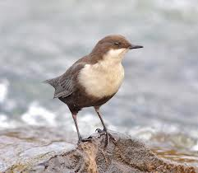
Оляпка – птичка-водолаз, И этим удивляет нас. По дну реки заправски ходит И много корма там находит. Оляпка очень осторожна И подойти к ней невозможно! Чуть звук какой раздаётся- Птичка тотчас окунётся.

Slide 3
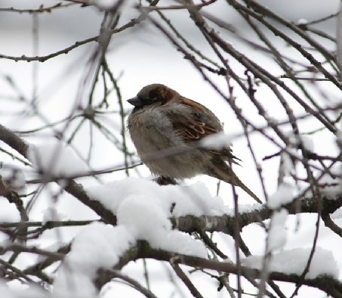
Чуть живой. Не чирикает даже.
Замерзает совсем воробей.
Как заметит подводу с поклажей,
Из-под крыши бросается к ней!
И дрожит он над зёрнышком бедным
И летит к чердаку своему.
А гляди, не становится вредным
Оттого, что так трудно ему…

Slide 4
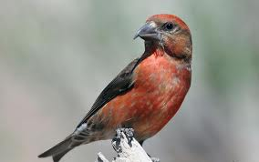
Удивительная птичка – клюв крестом,
Называется клестом.
Клювом шишки расщепляет,
Кормит досыта птенцов.
А гнездо – пуховый домик,
И зимою в нем тепло.
Только б были шишки-
Вырастут малышки.

Slide 5
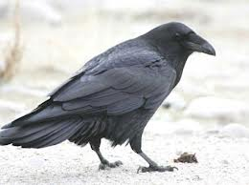
ВОрон, вОрон – воронОк Почему ты чёрный? С головы до самых ног Сажей закопчённый. Цокнул громко воронок, Будто рассердился: «С головы до самых ног Чёрным я родился!»

Slide 6
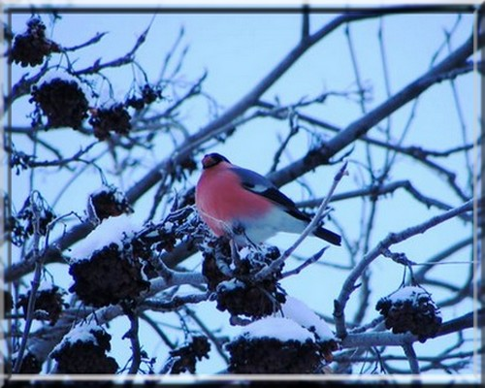
Сорок градусов мороза,
Всё вокруг белым-бело.
Сел снегирь на ветвь берёзы –
Красногрудому тепло.
Стойкий, стужам неподвластный,
Песней славит он зарю.
Знать недаром галстук красный
Дан с рожденья снегирю.

Slide 7
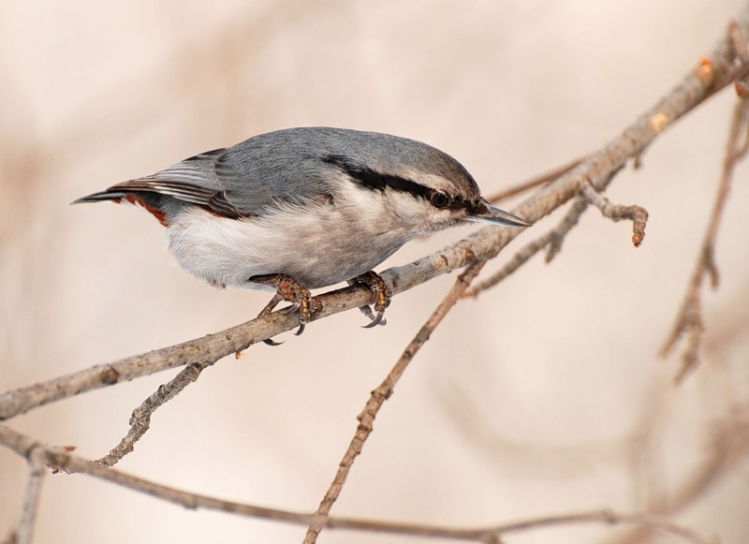
Голубая спинка Рыженький бочок.
По стволу осинки,
За скачком скачок.
Поползень вертлявый
Скачет вверх и вниз
В ствол залез дырявый,
Клювом вниз повис.
Свистнул: Эй вы, дятлы!
Клювом вниз скачу…
Вам такое вряд ли,
Дятлам, по плечу!

Slide 8
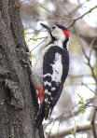
В яркой шапке пёстрый дятел,
Корольков, синиц приятель,
Барабанит в мёрзлый ствол:
- Приглашаю всех за стол!
Подбирайте меж соринок
Кто жуков, а кто личинок –
Клад разведан под корой,
Начинаем пир горой!
Продолбил гнилушку дятел –
А в дупле тепло, как в хате,
Пусть снаружи – холод, снег,
Есть продрогшему ночлег.

Slide 9
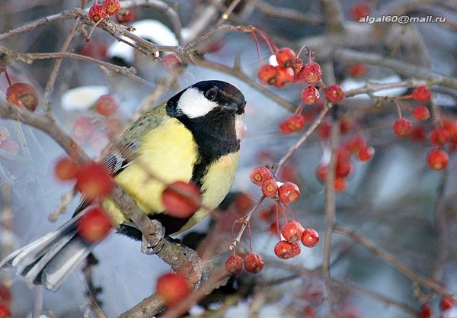
Синяя синица! Розовый снегирь!
Отчего мне снится весь в снегу пустырь?
И на скользком насте трепет птичьих крыл?
Будто я в ненастье птиц рукой прикрыл…
Пуховой комочек, слышен сердца стук.
А лететь не хочет из горячих рук.
Быль – она вернее всяких небылиц:
С голода ручнеют стайки зимних птиц.

